Slide 1
电子科学与技术导论 智能微纳器件（1）
南京邮电大学
电子与光学工程学院 柔性电子（未来技术）学院
陈将伟
联系方式：手机 13776413469
邮箱 20100005@njupt.edu.cn

Slide 2
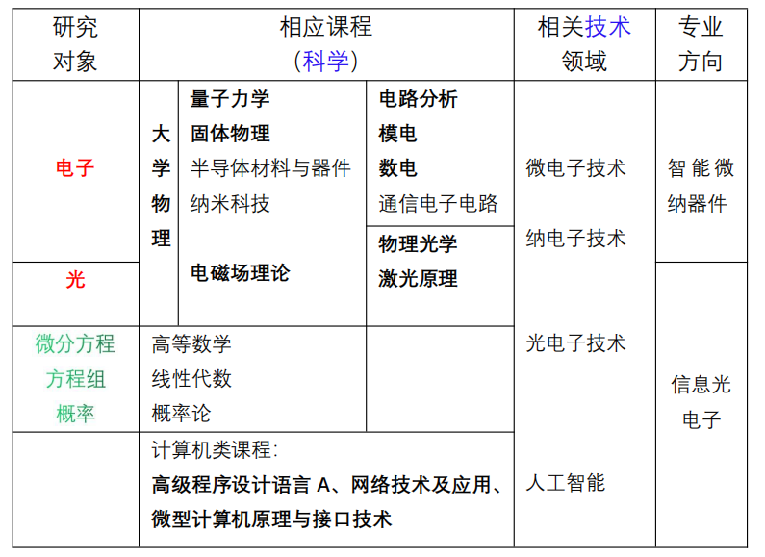
概述
科学 技术 产品 产业 市场
专业知识框架：基础理论体系 +工程应用体系

Slide 3
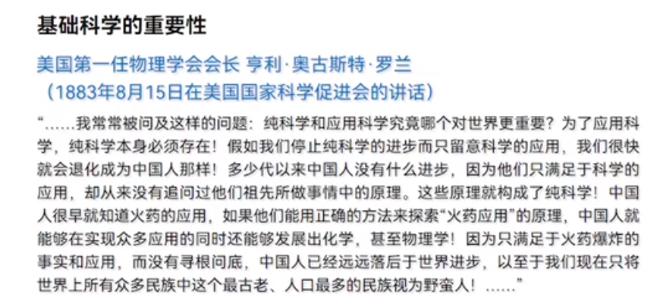
基础理论体系

Slide 4
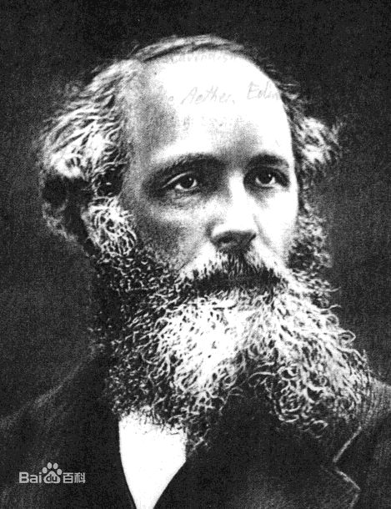
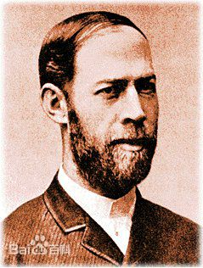
物理基础
量子力学 微观粒子
（光子、电子）波粒二象性
半导体 晶体管 微电子技术
光电效应 受激辐射 光电子技术
电磁场理论 电磁波 光
无线通信、真空电子技术

Slide 5
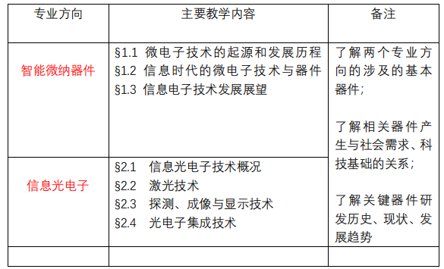
工程应用体系

Slide 6
§1、智能微纳器件
§1.1 微电子技术的起源和发展历程
§1.2 信息时代的微电子技术与器件
§1.3 信息电子技术发展展望

Slide 7
§1.1微电子技术的起源和发展历程
一、电子科技的诞生
二、从晶体管到集成电路--微电子技术
三、集成电路的发展历程和规律

Slide 8
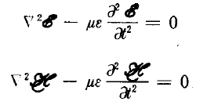
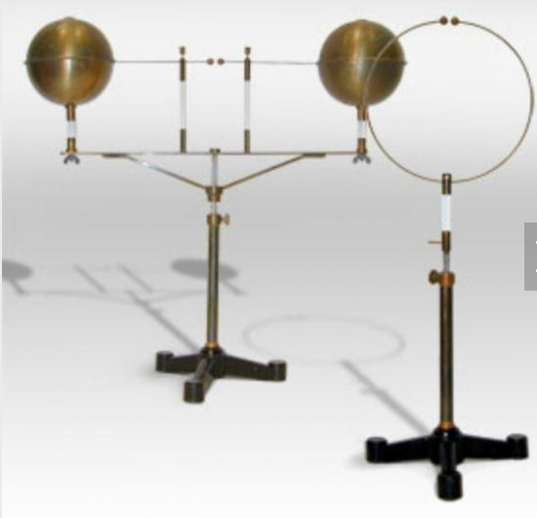
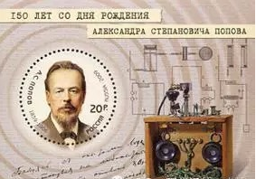
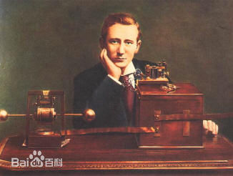
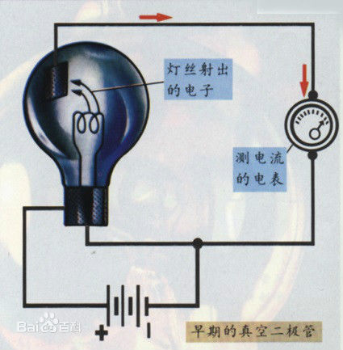
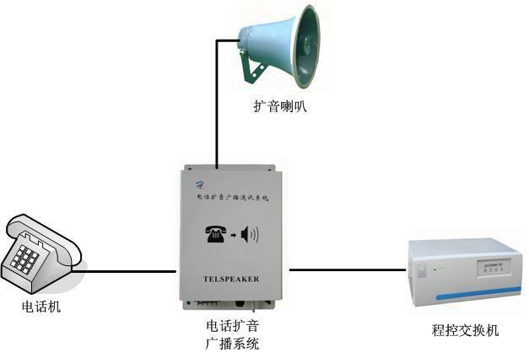
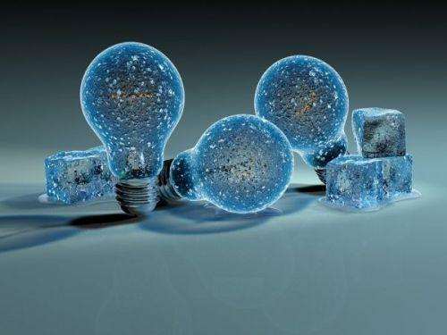
一、电子科技的诞生
电磁波---无线通信（形成需求：电子技术）
爱迪生效应--电子管--电子技术的诞生（广播、电视、雷达、计算机）

Slide 9
1.1 电磁波---无线通信（形成需求：电子技术）
1.1.1 对电磁现象的初步认识和实验研究
人们很早就接触到电和磁的现象，并知道磁棒有南北两极。
在18世纪，发现电荷有两种：正电荷和负电荷；不论是电荷还是磁极都是同性相斥，异性相吸。18世纪末发现电荷能够流动，这就是电流。
但长期以来，人们只是发现了电和磁的现象，并没有发现电和磁之间的联系。

Slide 10
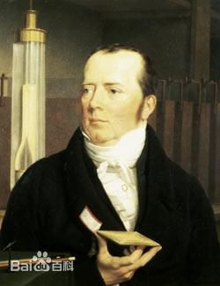
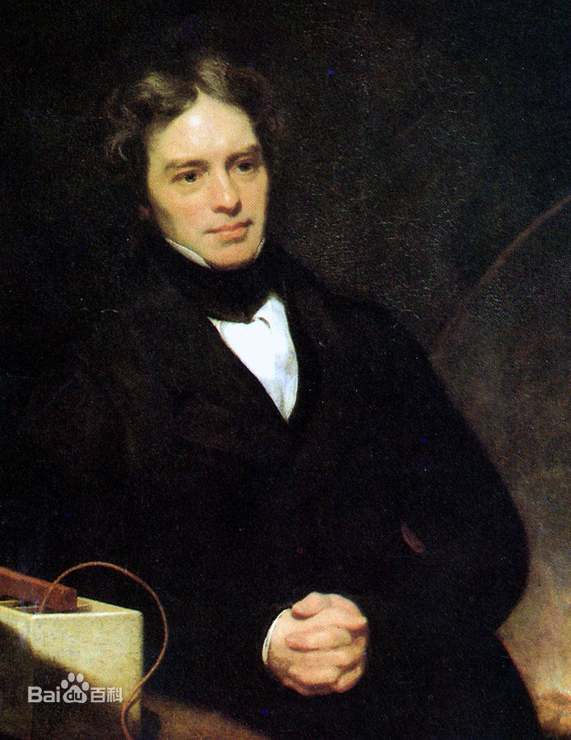
19世纪前期，奥斯特发现电流可以使小磁针偏转。
法拉第发现，当磁棒插入导线圈时，导线圈中就产生电流。
在电和磁之间存在着密切的联系。
法拉第引进了力线的概念，认为电流产生围绕着导线的磁力线，电荷向各个方向产生电力线，并在此基础上产生了电磁场的概念。

Slide 11
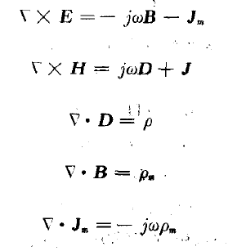
1.1.2 深入研究
理论
麦克斯韦引进位移电流的概念，提出：变化着的电场能产生磁场；变化着的磁 场也能产生电场。
1864年，建立了完整的电磁波理论，断定电磁波的存在，推导出电磁波与光具有同样的传播速度。

Slide 12
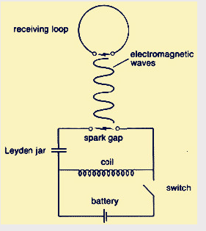
实验
1888年，德国物理学家赫兹用实验证实了电磁波的存在。
赫兹否认电波通信的可能性：“若要利用电磁波进行无线通信，非有一面和欧洲大陆面积差不多的巨型反射镜不可。”

Slide 13
赫兹打开了电磁波的大门，全世界的科学界立刻轰动起来。但美中不足的是，赫兹的仪器还不能在实际中应用，他检测电磁波的电波环过于简单，灵敏度很低。有关实验在遮盖幕布的实验室进行时，只有紧挨仪器的人，才能勉强看到微弱的火花。

Slide 14
1890年，法国物理学家爱德华•布兰里 (Édouard Branly)重复赫兹实验时，发现了“铁屑效应”：当有电磁波产生的时候，装在玻璃管里的铁屑立刻就会活跃起来，它们紧紧地挤作一堆，让电流比较顺利地通过。

Slide 15
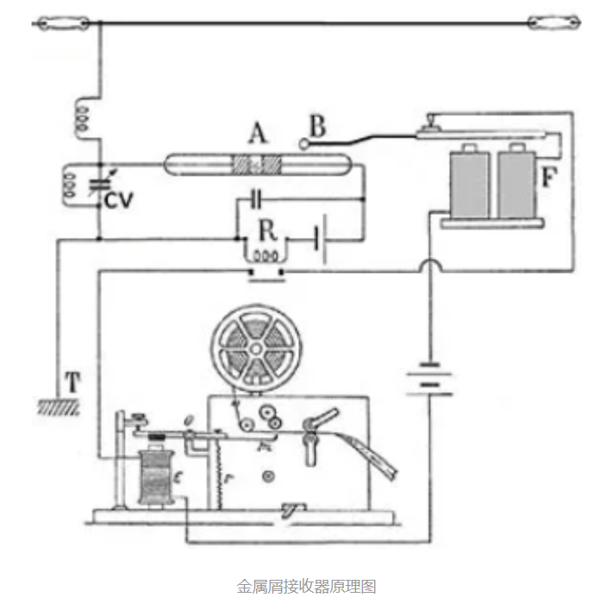
根据铁屑效应制成了金属屑检波器
由两块金属板构成，金属板之间的间距很小，注入一定量的金属粉。当射频信号到达金属板时，金属粉会吸附到金属板上，使电路闭合。这种方式对检波非常有效，但是，一旦射频信号撤离，金属粉会继续吸附在金属板上。为解决这个问题，安排了某种敲击器，用于敲击装置侧面，强制去除金属板上的金属粉。
布兰里使用金属屑检波器，使电磁波的探测距离增加到140米。

Slide 16
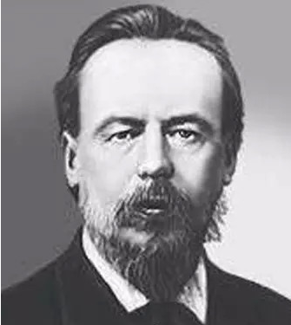
1.1.3 无线电通信
赫兹的实验结果公布后，波波夫开始了有目的的研究，他复制了赫兹的实验。这位曾经立志推广电灯的年轻科学家对朋友们说：“我用毕生的精力去安装电灯，对于广阔的俄罗斯来说，只不过照亮了很小的一角：假如我能指挥磁波，那就可以飞越整个世界。”
1889年，在某地军官大会上，波波夫作了题为“光电现象间关系的最新研究”的讲演，预言：“人类的机体中还没有能够觉察电磁波的感觉器官，假如发明了这样的仪器，使我们能够觉察电磁波，那么电磁波就可以用来远距离传播信号。”

Slide 17
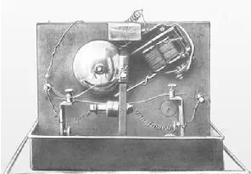
1894年，波波夫制成了一台无线电接收机。这台接收机的核心部分用的是改进了的金属屑检波器，波波夫采用电铃作终端显示，电铃的小锤可以把检波器里的金属屑震松。电铃用一个电磁继电器带动，当金属屑检波器检测到电磁波时，继电器接通电源，电铃就响起来。
1895年4月25日（5月7日），在彼得堡俄国物理化学会的物理分会上，波波夫宣读了论文《金属屑同电振荡的关系》，并且表演了他发明的无线电接收机。探测出发射机在约60米距离内发送的无线电信号。

Slide 18
有一次，波波夫在实验中发现，接收机检测电波的距离突然比往常增大了许多。波波夫查来查去，一直找不出原因。
一天，波波夫无意之中发现一根导线搭在金属屑检波器上。他把导线拿开，电铃便不响了；他把实验距离缩小到原来那么近，电铃又响了起来。波波夫喜出望外，连忙把导线接到金属屑检波器的一头，并把检波器的另一头接上。经过再次试验，结果表明使用天线后，信号传递距离剧增。
无线电天线由此而问世。

Slide 19
1896年3月24日，波波夫在圣彼得堡大学向俄国理化学会的同事们作了收发无线电报表演，采用莫尔斯电码，距离为250米，电文是“亨利希•赫兹”，以表达对这位第一个检测验证了电磁波的科学家的敬意。这是世界上第一份有明确内容的无线电报。
1898年他和俄国海军一起进行了10 千米距离的海岸和军舰之间的通信实验，1899年实现了50千米通信。

Slide 20
1894年年满二十岁的马可尼了解到海因利希·赫兹几年前所做的实验，马可尼很快就想到可以利用这种波向远距离发送信号而又不需要线路，这就使电报完成不了的许多通信有了可能。例如利用这种手段可以把信息传送到海上航行的船只。

Slide 21
马可尼喜欢磁检波器，工作原理是，形成一个无端钢丝环，使钢丝环呈圆形旋转的同时借助永磁体使其磁化。钢丝磁化部分通过与天线相连的线圈。该线圈中的射频场根据存在的接收信号电平对钢丝去磁。然后，通过另一个线圈拾取钢丝磁场的变化，该线圈连接到耳机，耳机负责提供听得见的射频信号。直到1912年，所有马可尼装置都使用这种方案，包括泰坦尼克号上的装置。

Slide 22
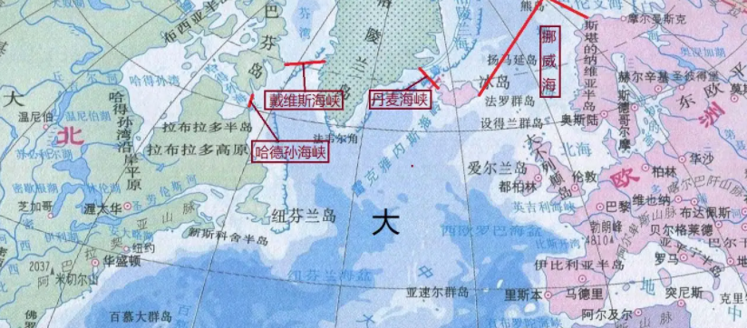
马可尼于1895年成功地发明了一种工作装置，1896年他在英国做了该装置的演示试验，首次获得了这项发明的专利权。
马可尼立即成立了一个公司，1898年第一次发射了无线电。翌年他发送的无线电信号穿过了英吉利海峡。虽然马可尼最重要的专利权是在1900年授予的，但是他不断地改进自己的发明，从中获得了许多专利权。1901年他发射的无线电信息成功地穿越大西洋，从英格兰传到加拿大的纽芬兰省（约2000公里）。

Slide 23
从不可能到可以
赫兹否认电波通信的可能性：“若要利用电磁波进行无线通信，非有一面和欧洲大陆面积差不多的巨型反射镜不可。”
1896年3月24日，波波夫在圣彼得堡大学向俄国理化学会的同事们作了收发无线电报表演，采用莫尔斯电码，距离为250米。
马可尼于1895年成功地发明了一种工作装置。1901年他发射的无线电信息成功地穿越大西洋，从英格兰传到加拿大的纽芬兰省（约2000公里）

Slide 24
马可尼时代的无线电非常原始。发射器采用火花隙装置（后来才使用机械交流发电机）产生射频，但在接收端，系统完全是无源的，由天线、谐振式LC调谐器和某种检波器组成。

Slide 25
所有这些信息都是利用莫尔斯电码的发射的。
当时就已经知道声音也可以用无线电传播，但是这大约在1915年才得以实现（原因？），用于商业的无线电广播在20世纪30年代初期才刚刚开始，但是它的普及和意义随后则迅速地增长。

Slide 26
另一类常见的检波器是晶体检波器，一直流行到1925年。这类流行器件通常被称为晶须(cat whisker)，基本上是由各类矿物制成的早 期半导体结。典型的矿物包括方铅矿(PbS)、黄铁矿 (FeS2)、辉钼 矿 (MoS2) 和碳化硅 (SiC)。
当今的市场上仍有晶体收音机销售，电路与100年前的电路完全相同，只是半导体二极管制成品取代了晶须。晶体检波器的一个优点是，这些装置提供更多的线性检波，这在AM广播发展之初变得非常重要。这使语音通信成为可能，而早期的传输仅由莫尔斯电码发送。

Slide 27
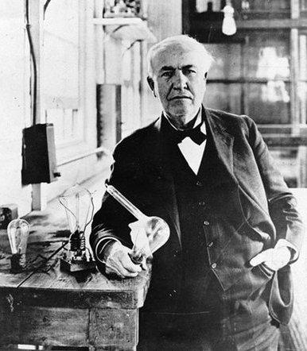
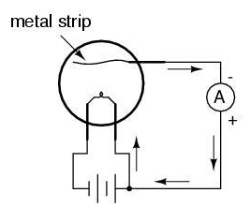
1.2 爱迪生效应--电子管
1.2.1 爱迪生效应
1879年，爱迪生发明碳丝电灯---寿命太短：因为碳丝难耐电火高温，使用不久即告“蒸发”。
1883年他忽发奇想：在灯泡内另行封入一根铜线，也许可以阻止碳丝蒸发，延长灯泡寿命。经过反复试验，碳丝虽然蒸发如故，但他却从这次失败的试验中发现了一个稀奇现象，即碳丝加热后，铜线上竟有微弱的电流通过。铜线与碳丝并不联接，哪里来的电流？难道电流会在真空中飞渡不成？
爱迪生肯定这是一项新的发现，并想到根据这一发现也许可以制成电流计、电压计等实用电器。为此他申请了专利，命名为“爱迪生效应”。

Slide 28
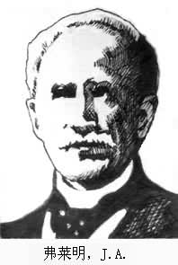
1.2.2 电子管
弗莱明(1849—1945)从1889年开始，用直流电与交流电多次重复过爱迪生效应。
后来他与马可尼合作，帮助马可尼设计了1901年横跨大西洋的无线电报试验中所用的发射器。
1904年，弗莱明又回到了他所喜爱的爱迪生效应的研究工作，想利用爱迪生效应制造一种高性能的电磁检波器，以代替性能较差的检波器（金属屑检波器）。

Slide 29
一天，他在偶然中发现了一个伟大的秘密：在一个真空管中放进两块金属板，一个是正极板，一个是负极板。当加热负极时，就有电子流入正极;当正极加上无线电信号时，通过的电流也随之发生起伏。这就是二极管的发明。最早的电子管就在这一年——1904年诞生了。
二极管是一项崭新的发明．它在实验室中工作得非常好．可是，它在实际用于检波器上却很不成功，还不如同时发明的矿石检波器可靠．因此，对当时无线电的发展没有产生什么冲击。二极管的发明，为三极管这个划时代的发明创造了条件。

Slide 30
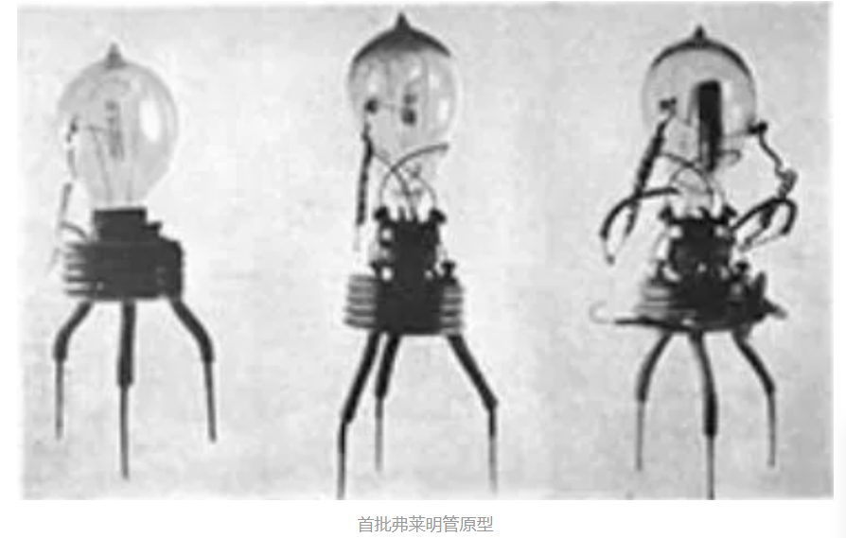

Slide 31
弗莱明和马可尼当时分析认为，他们现有的技术足以检测无线电信号。此外，他们认为，他的发现虽有好处，但尚不值得为阀管运行投入额外的资金或电池。马可尼已经拥有了数种信号检测技术，与阀管不同，这些技术不需要高功率来运行灯丝和加热板。因此，他们开始时放弃了这种技术。

Slide 32
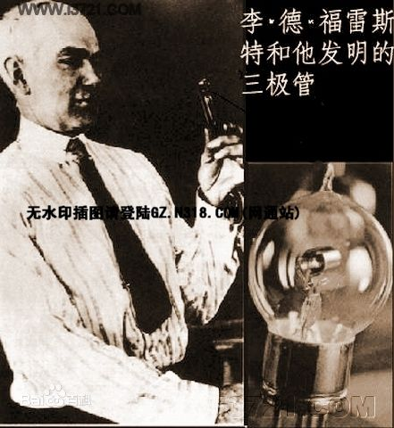
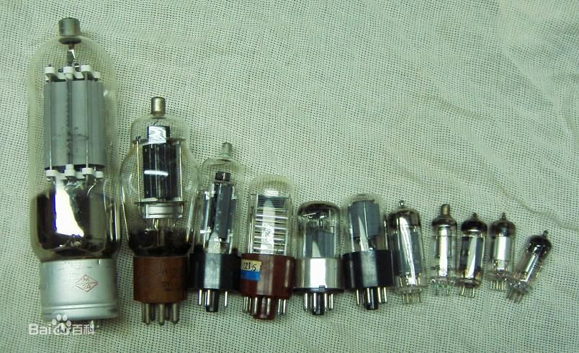
美国从事无线电信号检波工作的德福雷斯特对真空二极管有了新的想法：如果能够让这种二极管进行无线电信号放大，那是不是能将无线电波传送到更远的距离呢？是不是能开启一个崭新的电子时代呢？

Slide 33
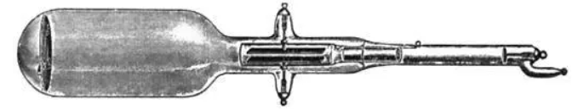
首先制作了一个真空灯泡，把一段白金丝安装在灯泡里，作为灯泡的第一个电极，在其旁边又焊接了一个金属网做第二个电极，实验的结果发现，果然能起无线信号检波作用。当然，他并没有就此结束实验，他又在两个电极的中间焊接上一个电极，这个电极的材料是锡箔，用作第三个电极。只要给第三极加上一个另外的电信号，就能够让第二个电极的信号发生变化，这个信号会成比例的放大，完全实现了他之前的想法，这可是电子界一个极其重大的发现。
电子三极管不仅反应更为灵敏、能够发出音乐或声音的振动，而且，集检波、放大和振荡三种功能于一体．

Slide 34
许多人都将三极管的发明看作电子工业真正的诞生起点．德福雷斯特自己也非常惊喜，认为“我发现了一个看不见的空中帝国”．
1906年6月，德福雷斯特发明的真空三极管获得了专利权

Slide 35
1919年德国的肖特基提出在栅极和正极间加一个帘栅极的想法，1926年由英国的朗德实际做出。使帘栅极保持稳定高电压，可以加速从负极射出的电子流穿过其网栅而通往板极。这样，板极电流就与板极电压几乎无关，非常有利于电压和功率的放大。这就是四极管的发明。后来，荷兰的霍尔斯特和泰莱根又发明了五极管。

Slide 36
小结：
从爱迪生效应到电子管--重大发现与技术创新
爱迪生1883年申请了“爱迪生效应”专利。
1904年，弗莱明想利用爱迪生效应制造一种高性能的检波器
从事无线电信号检波工作的德福雷斯特对真空二极管有了新的想法：无线电信号放大，1906年，发明电子三极管。电子三极管不仅反应更为灵敏、能够发出音乐或声音的振动，而且，集检波、放大和振荡三种功能于一体．

Slide 37
德福雷斯特的“传奇”人生
三极管研制成功了，但德福雷斯特却已经到了穷困潦倒的地步。

Slide 38
为了把自己的这项发明推向社会，他开始了艰难的“推销”过程。走访了美国几家大电气公司，可是，看到他那穷酸样子，不相信他会发明出如此重要的东西，把他看成是在技术上招摇撞骗的江湖骗子。后来，德福雷斯特为了给这项发明筹措资金，使用了不那么真实的邮件，于是对他有疑心的公司就将他作为一个“骗子”送给了警察局。这位杰出的发明家竟然莫名其妙变成了“公开行骗”的嫌疑犯。
1906年春季的一天，纽约一家地方法院以诈骗罪对他进行公开审判，检察官说他的公司的财产就是一个白炽灯之类的奇怪装置，还起了一个三极管这样的怪名，实际上一文不值，但他却以之到处招摇撞骗，企图骗人钱财。

Slide 39
面对检察官的指控，德福雷斯特站在被告席上，勇敢地、充满激情地为自己做了辩护。他利用这个机会，向法官、记者和旁听的老百姓详细介绍了自己的发明经过和三极管的原理、性能及其作用。他的话打动了法官，征服了旁听者。法庭宣判他无罪，旁听者则从中了解到了三极管的价值。第二天，许多报纸报道了这一消息，三极管和德福雷斯特的名字开始被越来越多的人所知道。
1906年6月，德福雷斯特发明的真空三极管获得了专利权，越来越多的人开始关注他的这项发明。

Slide 40
1916年，德福雷斯特建立了一个广播电台，广播新闻。 后来，德福雷斯特把他的真空三极管（或者，他把它叫做电子三极管）以三十九万美元出售给美国电话电报公司（廉价出售），但在他的研制初期，他的日子是艰难竭蹶的。有一个时候，他为了给此项发明筹措多一些的现金，使用了欺骗人的邮件，从而被捕入狱。象许多发明家一样，他不是一个很成功的生意人。他常常忙于诉讼，他的钱财是左手进右手出的。
思政：德福雷斯特独特的人生经历 具备优良的综合素质的重要性

Slide 41
1.3 重要发明：广播电视--雷达--计算机
1910年，德福雷斯特采用了费森登的声音播送系统，用其三极管播放了安丽科·凯鲁索的歌声。
世界上第一座无线电广播电台于1921年在美国匹兹堡市建立，使无线电通讯野火春风般迅速出现在了世界各地。
1935年英国罗伯特·沃特森·瓦特发明第一台实用雷达
世界上第一台通用计算机“ENIAC”于1946年在美国宾夕法尼亚大学诞生。发明人是美国人莫克利（JohnW.Mauchly）和艾克特（J.PresperEckert）。美国国防部用它来进行弹道计算。它是一个庞然大物，用了18000个电子管，占地170平方米，重达30吨，耗电功率约150千瓦，每秒钟可进行5000次运算，这在现在看来微不足道，但在当时却是破天荒的。 ENIAC以电子管作为元器件，所以又被称为电子管计算机，是计算机的第一代。

Slide 42
掌握着九百亿美元电子工业的德福雷斯特三极管保持了整整一代的发明地位，直到肖克利晶体管的问世，才使它相形失色。

Slide 43
二、从晶体管到集成电路 ----微电子技术
电子管缺点：体积大、功耗大、发热厉害、寿命短、电源利用效率低、结构脆弱而且需要高压电源的缺点，人们一直希望能够用固态器件来替换它。
电子管优点：负载能力强，线性性能优于晶体管，在高频大功率领域的工作特性要比晶体管更好，所以仍然在一些地方（如大功率无线电发射设备）继续发挥着不可替代的作用。

Slide 44

2.1 电子及其性质的认识
2.1.1电子的发现：阴极射线现象及本质的研究
当装有2个电极的玻璃管(cathode ray tube)里的空气被抽到相当稀薄的时候，在2个电极间加上几千伏的电压，这时在阴极对面的玻璃壁上闪烁着绿色的辉光，可是并没有看到从阴极上有什么东西发射出来。

Slide 45
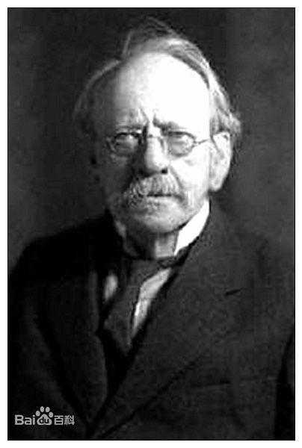
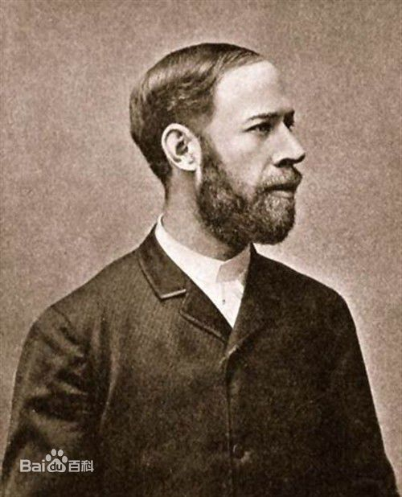
两种不同意见：
大多数英国物理学家（如约瑟夫·约翰·汤姆逊）认为阴极射线是一种带电的粒子流，因为它可以被电场或磁场偏转。汤姆孙等英国物理学家由实验中还测得阴极射线速度比光速小2个数量级。
德国物理学家由实验中得知，阴极射线甚至可以穿透薄金属箔，据此认为阴极射线不可能是粒子流。

Slide 46
在阴极射线是不是带电这个问题上，开始时英国物理学家汤姆孙和德国物理学家赫兹做了同样的实验，也观察到同样的结果。
赫兹简单而错误地得出了以下的结论：阴极射线是不带电的。而汤姆孙没有简单从事，他进行了更加深入的分析和思考，终于找到了问题的症结所在。
汤姆孙的回忆：“我使阴极射线偏转的第一次尝试是使它通过固定在放电管内的2个平行板之间的空间，并且在平行金属板之间加上一个电场。结果没有产生任何持续的偏转。”“偏转之所以没有出现是由于气体存在（压力太高），因此要解决的问题是获得更高度的真空。而这一点说起来比做起来容易得多。”

Slide 47
1897年，英国剑桥大学卡文迪许实验室的约瑟夫·约翰·汤姆森重做了赫兹的实验。使用真空度更高的真空管和更强的电场，他观察出负极射线的偏转，并计算出负级射线粒子（电子）的质量-电荷比例，因此获得了1906年的诺贝尔物理学奖。
汤姆逊采用1891年乔治·斯托尼所起的名字——电子来称呼这种粒子。至此，电子作为人类发现的第一个亚原子粒子和打开原子世界的大门被汤姆逊发现了。

Slide 48
电子属于亚原子粒子中的轻子类，是构成物质的基本粒子之一。带有1/2自旋，即又是一种费米子（按照费米—狄拉克统计）。电子所带电荷为e=1.6×10⁻¹⁹C（库仑），质量为9.11×10⁻³¹kg（0.51MeV/c²），能量为5.11×10⁵eV，通常被表示为e⁻。电子的反粒子是正电子，它带有与电子相同的质量，能量，自旋和等量的正电荷（正电子的电荷为+1，负电子的电荷为-1）。
物质的基本构成单位——原子是由电子、中子和质子三者共同组成。中子不带电，质子带正电，原子对外不显电性。相对于中子和质子组成的原子核，电子的质量极小。质子的质量大约是电子的1840倍。
当电子脱离原子核束缚在其它原子中自由移动时，其产生的净流动现象称为电流。

Slide 49
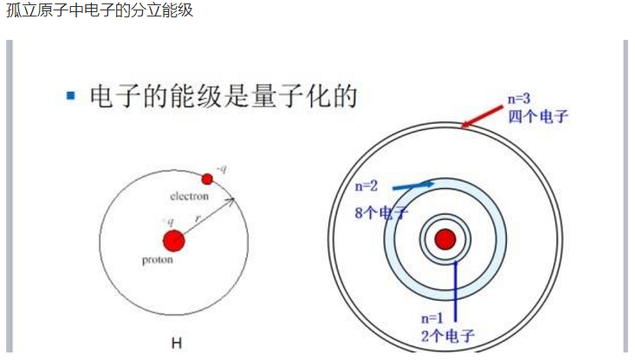
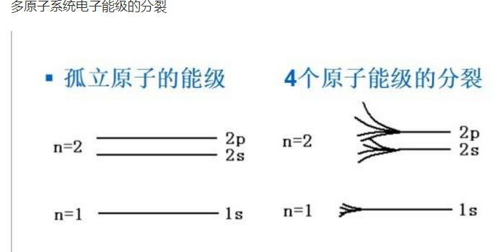
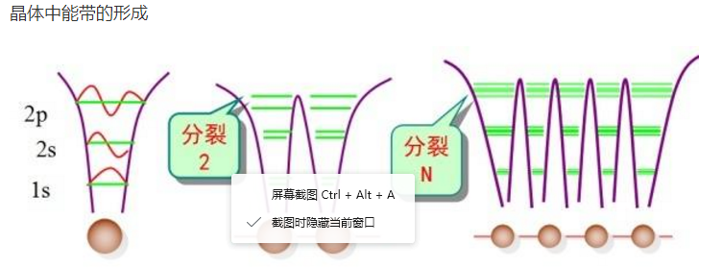
2.1.2固体中电子基本性质的认识
1931年，英国物理学家威尔逊(H.A.Wilson)对固体提出了一个量子力学模型，即能带理论，区分出绝缘体、导体、半导体。较好地解释了半导体的电阻负温度系数和光电导现象。
从能级到能带

Slide 50
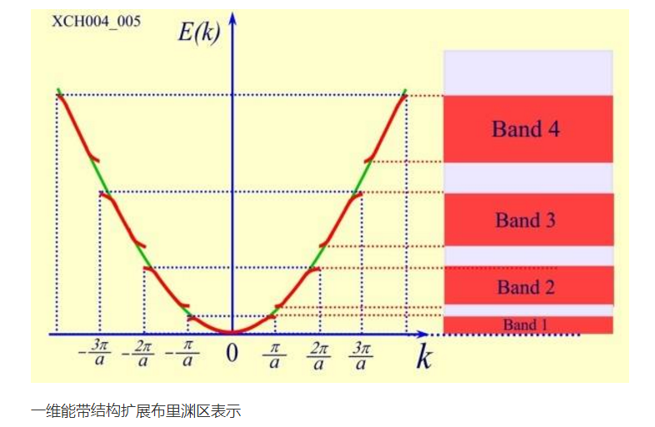
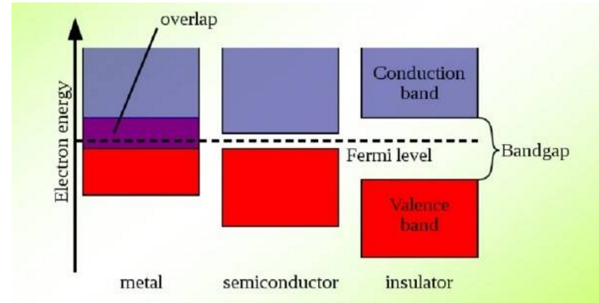
带隙 电子填充特征和导电性
金属
不满带电子能移动
半导体 绝缘体
满带电子不能自由移动

Slide 51
比较：电子的热激发
爱迪生效应 半导体较窄的带隙易通过
热激发产生可移动的电子

Slide 52
1939年，前苏联物理学家达维多夫、英国物理学家莫特、德国物理学家肖特基 各自提出并建立了解释金属-半导体接触整流作用的理论；
同时达维多夫还认识到半导体中少数载流子的重要性。

Slide 53
2.2 晶体管的发明
真空三极管制作起来很困难、寿命很短，而且体积大、耗能高、
易损坏，严重限制了其应用范围，希望能够用固态器件来替换它。
爱迪生效应与半导体电子态的相似之处：热激发产生可移动的电子

Slide 54
制作晶体三极管的一个简单的想法：
往半导体整流器(二极管)里放置一个栅极。
1938 年，德国的希尔什(R. Hilsch)和珀尔(R.Pohl)把三个电极插入溴化钾晶体里，成功地演示了第一个基于色心的晶体管模型，可惜其工作频率只有1 Hz 甚至更差。
此后，其他人也做过一些尝试，但是都没有成功。

Slide 55
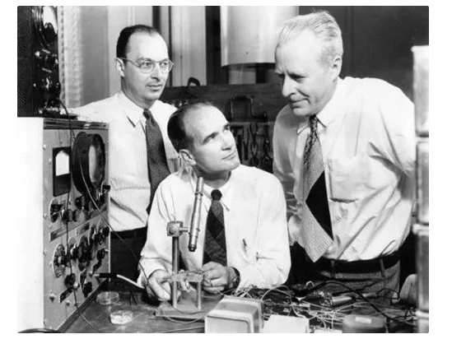
1945 年，贝尔实验室计划针对几种新材料(包括硅和锗)进行有目标的基础研究，以了解其潜在的应用前景。为此成立了“半导体小组”，肖克利(W. Shockley)是组长，成员包括巴丁(J. Bardeen)和布拉顿(W.Brattain)。肖克利和巴丁都是理论物理学家，而布拉顿则是实验物理学家。起初的工作是基于肖克利偏爱的金属-半导体结构，但多次尝试均告失败。
从左到右，巴丁(1908~1991)、肖克利(1910~1989)和布拉顿(1902~1987)。

Slide 56
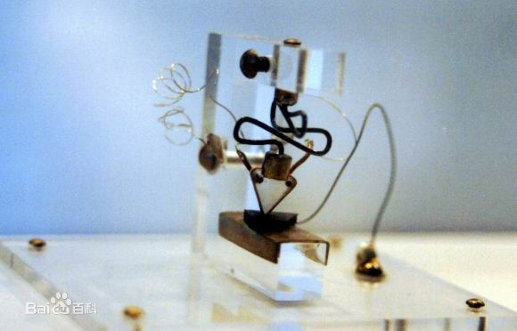
巴丁认识到半导体的表面缺陷有着非常不利的影响，需要找到“钝化”表面(消除缺陷)的方法。
巴丁和布拉顿在1947 年12 月发明了点接触式晶体管，把间距为50 μm的两个金电极压在锗半导体上，微小的电信号由一个金电极“( 发射极”)进入锗半导体“( 基极”)、被显著放大，并通过另一个金电极“( 集电极”)输出，这个器件在1kHz的增益为4.5。

Slide 57
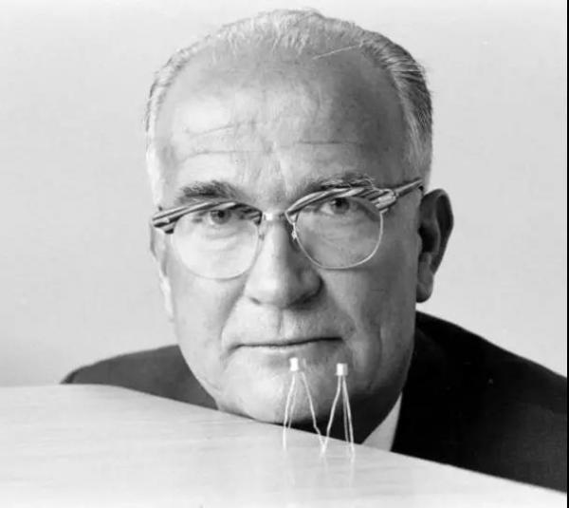
一个月后，肖克利发明了三明治结构的双极性结式晶体管，最外面的两层是N 型半导体，中间则是P 型半导体，但是直到1950 年，蒂尔(G. Teal)和斯帕克斯(M. Sparks) 才制作出锗基NPN 结式晶体管。

Slide 58
从实用的角度来看，点接触式晶体管的产量非常有限，不能算是商业上的成功；结式晶体管却使得现代半导体工艺成为可能，为许多半导体公司的兴起做出了重大贡献。

Slide 59
小结：
晶体管的发明--基础研究与技术创新
电子的发现：阴极射线 真空技术 电子与电磁场作用
量子力学、固体物理：电子性质的描述--半导体、表面电子态；电子、空穴、 多子、少子
半导体的表面缺陷对电子输运性质的影响

Slide 60
晶体管是20世纪的一项重大发明，有了晶体管，人们就能用一个小巧的、消耗功率低的电子器件，来代替体积大、功率消耗大的电子管了；晶体管的发明是微电子革命的先声，为后来集成电路的诞生吹响了号角。

Slide 61
起初，晶体管和晶体管化的设备并不受欢迎，因为它太贵了。但是美国军方很感兴趣，因为军用设备对便携性、可靠性和耐用性有着特殊的要求。在50 年代的大部分时间里，正是美国军方的支持才让年轻的晶体管产业生存下来。
1957 年，苏联卫星“斯普尼克”上天，正式掀起了美苏太空竞赛的序幕。1961 年，美国肯尼迪总统宣布“在1970 年以前把人送到月球上”。与苏联相比，美国的火箭技术略微落后一些，所以减轻重量就更有必要了，所有的电子设备都尽可能地是用晶体管。以晶体管为基础的半导体产业也因此而突飞猛进。集成电路成为了这个时期的主角。

Slide 62
2.3 集成电路的发明 --微电子技术
电路一般由若干器件组成：电阻、电容和电感等。晶体三极管的发明，怎么把这些器件做在一起，再按电路功能连接起来，就成了一件非常重要的事了。

Slide 63
1952年，在一次电子元件会议上，雷达专家达默提出：“随着晶体管的发明和半导体研究的进展，目前看来，可以期待将电子设备制作在一个没有引线的固体半导体板块中。这种固体板块由若干个绝缘的、导电的、整流的以及放大的材料层构成，各层彼此分割的区域直接相连，可以实现某种功能。”
这是一个人人都能想到的想法，但没人能找出一种工艺来实现它。

Slide 64
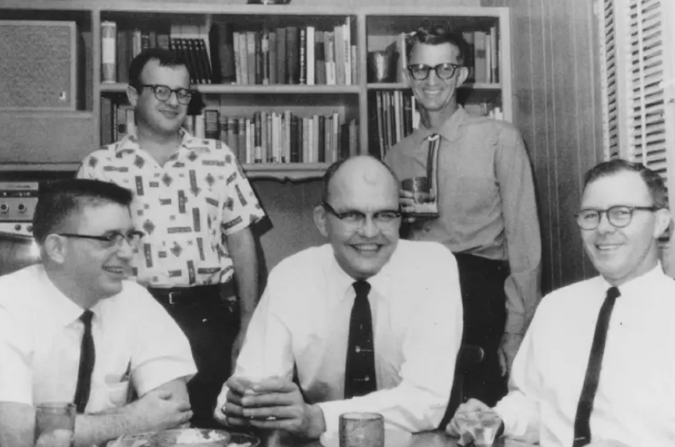
1958年7月24日，基尔比在工作笔记上写到：“由很多器件组成的极小的微型电路是可以在一块晶片上制作出来的。由电阻、电容、二极管和三极管组成的电路可以被集成在一块晶片上。”
利用当时由贝尔实验室开发出的扩散(Diffusion)技术和物理气相沉积(Physical Vapor Deposition)技术在一块晶片上实现这几种器件，并非难事。

Slide 65
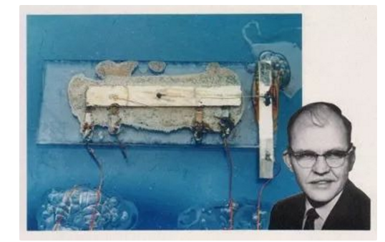
德州仪器公司的基尔比(J. Kilby)于1958 年9 月12 日，制作了第一个锗片上的集成电路，其中的晶体管和其他元件是用金丝连接起来的。
1959年2月6日，TI的专利代理人将一份内容广泛的“微型电子线路”的专利申请递交给了美国联邦专利局。该申请材料称：“与过去的微型电子线路相比，该发明是基于全新的、完全不同于以往任何微型电子线路的理念。根据这一全新的工艺来实现微型电子线路，只需要一种半导体材料就能将所有电子器件集成起来，并且其工艺步骤是有限的，易于生产的。”

Slide 66
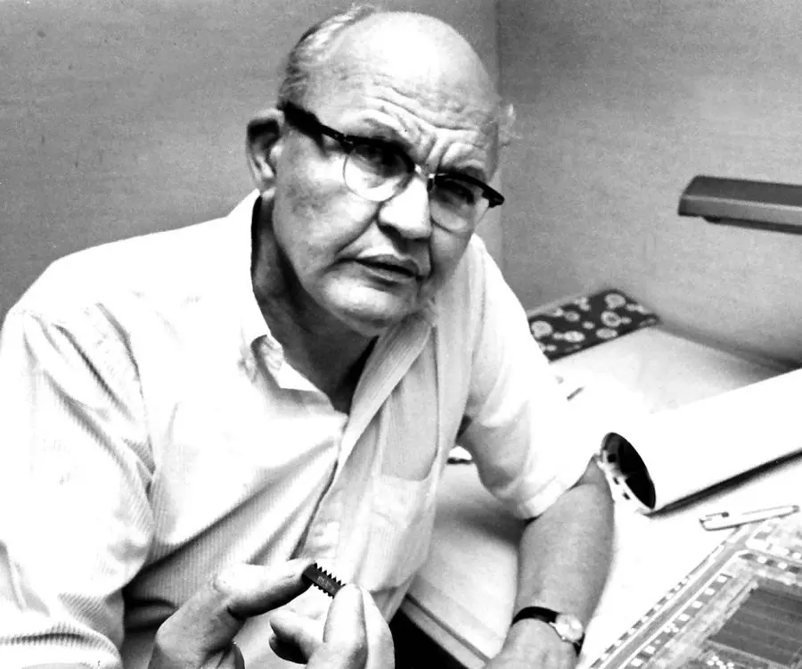
基尔比在诺贝尔奖获奖感言中，把当时的微型电路工艺归纳为三类：一种方法是把各种器件做成同样大小和形状，使电路连接变得很简单；第二种方法是用薄膜来制造各种器件，不能用薄膜做的器件后加上去；第三种方法更为彻底，就是在一种材料中，制造出一种全新的结构，并用它做出一个完整的电路。
他在获奖感言中提到，要是诺伊斯还活着的话，肯定会和他分享诺贝尔奖。

Slide 67
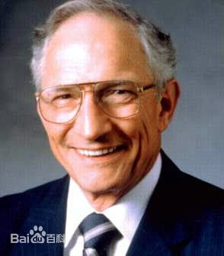
1959年1月23日，诺伊斯在他的工作笔记上写到：“将各种器件制作在同一硅晶片上，再用平面工艺将其连接起来，就能制造出多功能的电子线路。这一技术可以使电路的体积减小、重量减轻、并使成本下降。”
把器件制造在同一晶片上，基尔比和诺伊斯的想法相同，在器件的连接问题上，诺伊斯的想法领先于基尔比。这是因为仙童的霍尼此前已经发明了平面工艺，而TI则没有这一关键工艺。尽管，基尔比先于诺伊斯申请了集成电路的专利，但因为有了平面工艺来连接各个器件，诺伊斯的工艺领先于基尔比的工艺。

Slide 68
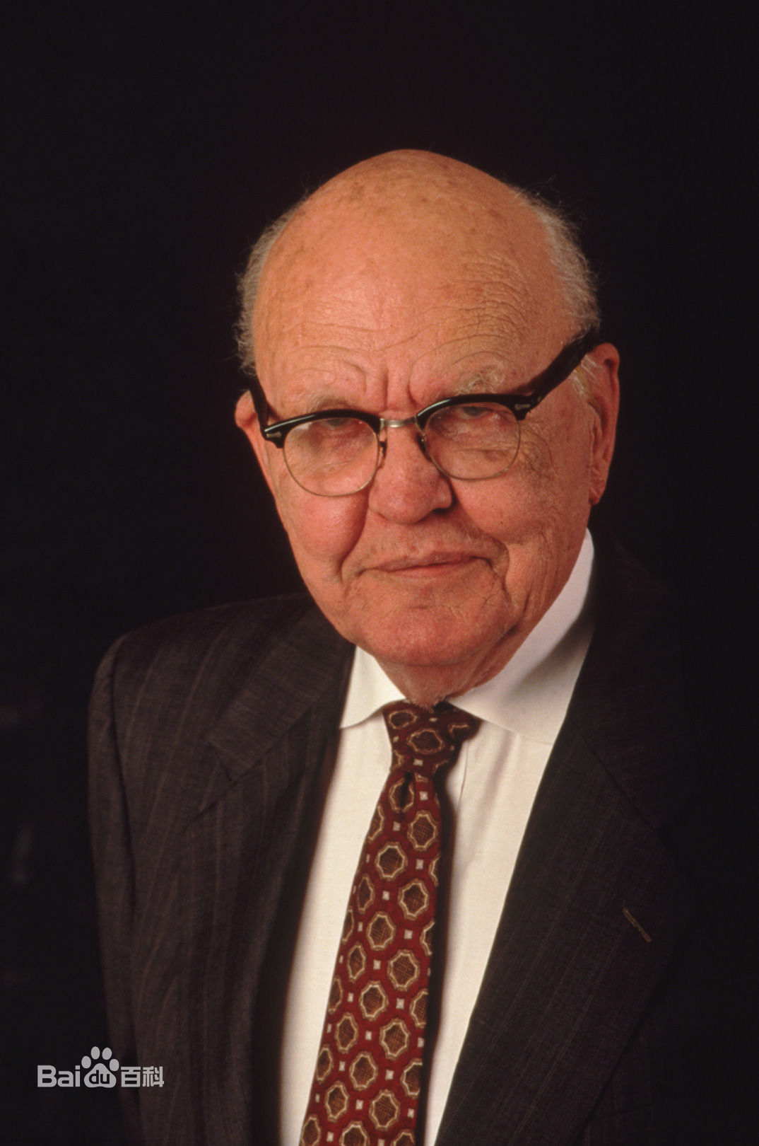
1966年，基尔比和诺依斯同时被富兰克林学会授予美国科技人员最渴望获得的巴兰丁奖章。基尔比被誉为“第一块集成电路的发明家”，而诺依斯被誉为“提出了适合于工业生产的集成电路理论”的人。1969年，美国联邦法院最后从法律上承认了集成电路是一项“同时的发明”。
基尔比（1923-2005）2000 年，因为发明了集成电路而荣获诺贝尔物理学奖。
诺依斯（1927-1990）

Slide 69
小结：
（新）工艺与技术发明
制作集成电路是一个人人都能想到的想法，但没人能找出一种工艺来实现它。
扩散(Diffusion)技术和物理气相沉积(Physical Vapor Deposition)技术----基尔比
仙童的霍尼此前已经发明了平面工艺----诺依斯

Slide 70
两个巨大的军工工程计划——阿波罗登月计划(Apollo Project)和“民兵”(Minuteman )导弹开发计划，大大促进了集成电路的发展。阿德考克和TI非常支持集成电路的开发。TI宣布了它们的比火柴头还小的器件，并和空军分担研究费用。因为该器件能用在“民兵”导弹上的小型计算机中。

Slide 71
在基尔比和诺依斯发明集成电路不久后的1961年，德州仪器公司仅用不到9个月时间，研制出第一台用集成电路组装的计算机，标志着电脑从此进入它的第三代历史。
该机共有587块集成电路，重不过300克，体积不到100立方厘米，功率只有16瓦。

Slide 72
自集成电路问世以来，电子学掀起了风驰电掣般的“集成化”运动，微电子技术也迅速地向前发展着。60年代初期，由于集成电路制作的工艺还不十分成熟，单块集成电路所包含的元件数目只有200—300个，即一件集成电路具有200—300个单独分立元件组装到一起的总体功能。随着集成电路工艺技术的进步和成品率的提高，人们进一步设想在单块集成电路中包含尽可能多的晶体管和其他功能的电子元件，以提高集成电路的集成度。

Slide 73
微电子技术是建立在以集成电路为核心的各种半导体器件基础上的高新电子技术，特点是体积小、重量轻、可靠性高、工作速度快，微电子技术对信息时代具有巨大的影响。

Slide 74
微处理器的发明
1969年，日本比西康电子计算机公司，向英特尔公司订购小型化集成电路块，为了满足日本公司的要求，诺伊斯把这个任务交给了31岁的年轻物理学博士霍夫。

Slide 75
一天晚上，霍夫正对着贝尔的名言“有时需要离开常走的大路，潜入森林，你就肯定会发现前所未有的东西。”陷入沉思时，忽然闪出一个念头：为什么不把计算机的逻辑电路设计在一块半导体硅晶片上，而将输入、输出及存贮器电路放在另一块半导体硅晶片上呢？
霍夫把自己的想法写在纸上：把为日本设计的台式计算机的逻辑电路压缩成3片，即中央处理机、存贮器和只读存贮器，只读存贮器提供驱动中央处理机工作的程序。正是由于霍夫的大胆设想，勇敢创新，1971年，世界上第一个集成电路微处理器诞生了。

Slide 76
三、集成电路的发展历程和规律
3.1 发展历程
电子管—晶体管—集成电路—超大规模集成电路--甚大规模集成电路
1946年，威廉.肖克利(硅谷创始人)小组成功研发半导体晶体管；
1960年12月，世界上第一块硅集成电路制造成功；
1966年，美国贝尔实验室使用比较完善的硅外延平面工艺制造成第一块公认的大规模集成电路；

Slide 77
1988年，16M DRAM问世，1平方厘米大小的硅片上集成有3500万个晶体管，标志着进入超大规模集成电路阶段的更高阶段；
1997年，300MHz奔腾Ⅱ问世,采用0.25μｍ工艺，奔腾系列芯片的推出让计算机的发展如虎添翼，发展速度让人惊叹；
2009年，intel酷睿i系列全新推出，创纪录采用了32纳米工艺。

Slide 78
2018年8月31日，华为麒麟980处理器在IFA2018德国柏林国际电子消费展会中正式发布，这款处理器创造了“六个世界第一”，延续了华为麒麟首发CPU/GPU新架构的传统，同时拿到7nm工艺首发，NPU AI也得到了大幅提升。
2018年9月13日，苹果发布苹果历史最智能、最强大处理器——A12芯片。A12芯片由7纳米工艺打造，集成了6核心CPU和4核心GPU，而GPU理论性能比A11提升了50%左右，整体性能比上代提高了15%左右，4个能效核心能耗下降了50%！
思政：了不起的华为公司

Slide 79
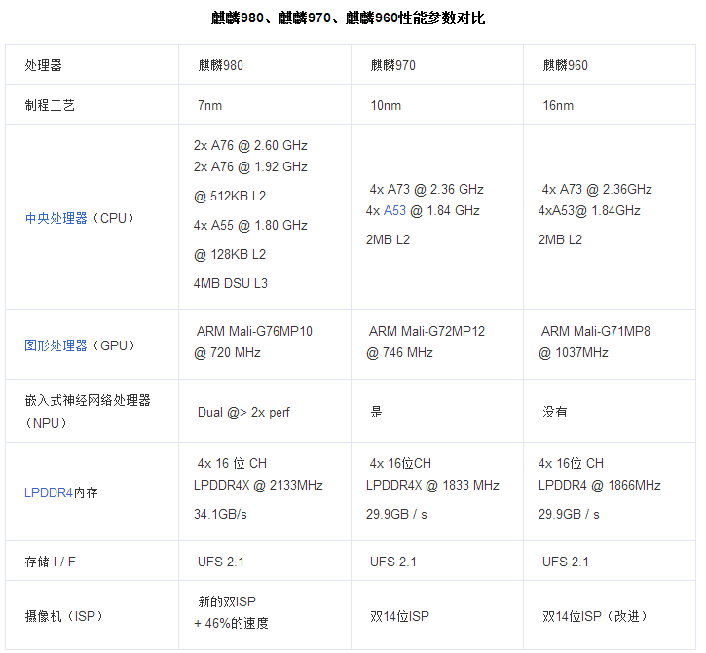

Slide 80
龙芯公司先后推出了“龙芯1号”、“龙芯2号”，打破了中国无“芯”的历史。
初步掌握了当代CPU设计的关键技术，为改变中国信息产业“无芯”的局面迈出了重要的步伐，对中国形成有自主知识产权的计算机产业有重要的推动作用，对中国的CPU核心技术、国家安全、经济发展都有举足轻重的作用。
2017年4月25日，正式发布了龙芯3A3000/3B3000、龙芯2K1000、龙芯1H等产品。龙芯3A3000/3B3000处理器采用自主微结构设计，官方称实测主频达到1.5GHz以上，是目前国产CPU中单核SPEC实测性能最高的芯片之一。

Slide 81
3.2 集成电路发展规律
1959年，仙童公司首先推出了平面型晶体管，紧接着于1961年又推出了平面型集成电路。这种平面型制造工艺是在研磨得很平的硅片上，采用一种所谓“光刻”技术来形成半导体电路的元器件，如二极管、三极管、电阻和电容等。
只要“光刻”的精度不断提高，元器件的密度也会相应提高，从而具有极大的发展潜力。因此平面工艺被认为是“整个半导体的工业键”，也是摩尔定律问世的技术基础。

Slide 82
加州理工学院的卡沃·米德（Carver Mead）教授是最早关注到摩尔定律所提出的晶体管之类的产量增加，就会引起其价格下降现象的。米德指出，如果给定价格的电脑处理能力每两年提高一倍，那么这一价位的电脑处理装置同期就会降价一半。

Slide 83
1965年时任仙童半导体公司研究开发实验室主任的摩尔应邀为《电子学》杂志35周年专刊写了一篇观察评论报告，题目是：“让集成电路填满更多的元件”。在摩尔开始绘制数据时，发现了一个惊人的趋势：每个新芯片大体上包含其前任两倍的容量，每个芯片的产生都是在前一个芯片产生后的18-24个月内。

Slide 84
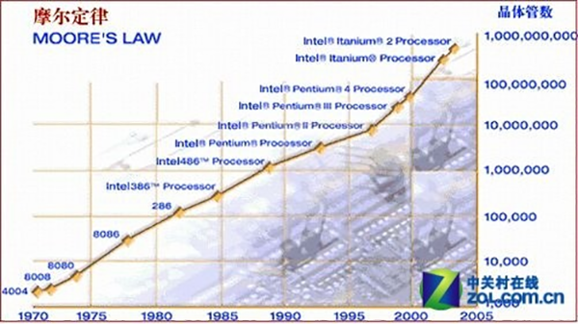
如果这个趋势继续的话，计算能力相对于时间周期将呈指数式的上升。摩尔的观察资料，就是后来的摩尔定律，所阐述的趋势一直延续至今，且仍不同寻常地准确。

Slide 85
有人从个人计算机（即PC）的三大要素微处理器芯片、半导体存储器和系统软件来考察摩尔定律的正确性。
微处理器方面，从1979年的8086和8088，到1982年的80286，1985年的80386，1989年的80486，1993年的Pentium，1996年的PentiumPro，1997年的PentiumII，功能越来越强，价格越来越低，每一次更新换代都是摩尔定律的直接结果。
PC机的内存储器容量由最早的480k扩大到8M，16M，与摩尔定律更为吻合。

Slide 86
系统软件：早期的计算机由于存储容量的限制，系统软件的规模和功能受到很大限制，随着内存容量按照摩尔定律的速度呈指数增长，系统软件不再局限于狭小的空间，其所包含的程序代码的行数也剧增：Basic的源代码在1975年只有4，000行，20年后发展到大约50万行。微软的文字处理软件Word，1982年的第一版含有27，000行代码，20年后增加到大约200万行。有人将其发展速度绘制一条曲线后发现，软件的规模和复杂性的增长速度甚至超过了摩尔定律。系统软件的发展反过来又提高了对处理器和存储芯片的需求，从而刺激了集成电路的更快发展。

Slide 87
摩尔定律的意义
“摩尔定律”归纳了信息技术进步的速度。
集成度越高，晶体管的价格越便宜，这样也就引出了摩尔定律的经济学效益。在20世纪60年代初，一个晶体管要10美元左右，但随着晶体管越来越小，直到小到一根头发丝上可以放1000个晶体管时，每个晶体管的价格只有千分之一美分。据有关统计，按运算10万次乘法的价格算，IBM704电脑为1美元，IBM709降到20美分，而60年代中期IBM耗资50亿研制的IBM360系统电脑已变为3.5美分。

Slide 88
摩尔定律的意义
随着晶体管电路逐渐接近性能极限，这一定律终将走到尽头。1995年在芝加哥举行信息技术国际研讨会上，美国科学家和工程师杰克·基尔比表示，5纳米处理器的出现或将终结摩尔法则。周海中在此次研讨会上预言，由于纳米技术的快速发展，30年后摩尔法则很可能就会失效。1998年时，台积电董事长张忠谋曾表示，摩尔定律在过去30年相当有效，未来10到15年应依然适用。2012年，日裔美籍理论物理学家加来道雄在接受智囊网站采访时称，“在10年左右的时间内，我们将看到摩尔法则崩溃。”前不久，摩尔本人认为这一法则到2020年的时候就会黯然失色。
后摩尔时代

Slide 89
习题
1、无线通信技术发展早期，麦克斯韦、赫兹、波波夫、马可尼分别有什么贡献？有哪些值得学习借鉴的地方？
2、简述从爱迪生效应到电子管发明的历程，分析值得学习借鉴的地方。
3、电子管发明的意义。
4、简述晶体管发明的历程，分析值得学习借鉴的地方。
5、电子管、晶体管、集成电路发明的意义。
6、简要说明摩尔定律的主要内容及意义。

